Slide 1
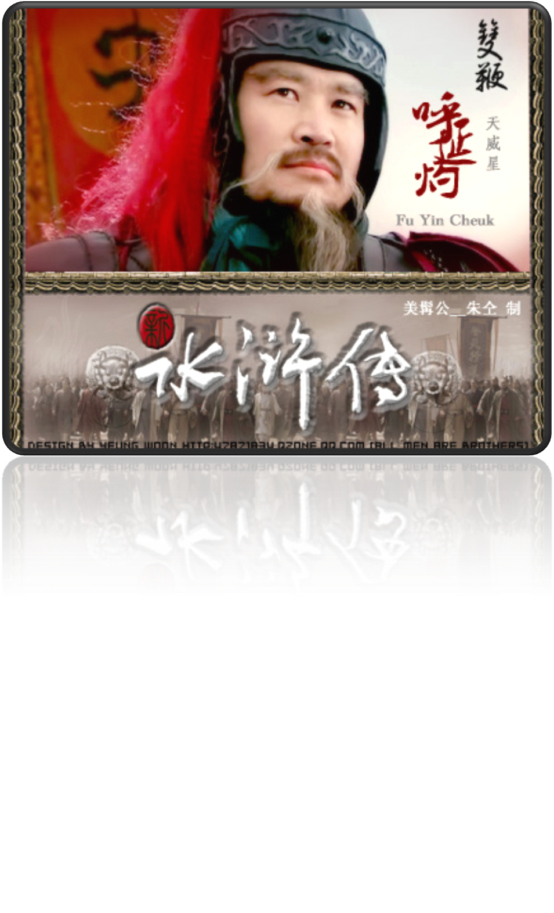

Slide 2
籍贯：汴京
绰号：双鞭呼延灼
星号：天威星
排位：坐第八把交椅
武器：雌雄虎眼鞭
梁山司职：马军五虎将第四名
上山前身份及职业：汝宁郡都统制
上山原因：原为朝廷命官，围剿梁山，兵败被俘后，被宋江招降。
出现：第54回高太尉大兴三路兵 呼延灼摆布连环马
上山：第58回吴用赚金铃吊挂 宋江闹西岳华山
阵亡原因：率领大军打败了金兀术四太子，大军一直杀至淮西，呼延灼阵亡。

Slide 3
因其善使两条水磨八棱钢鞭，故人称“双鞭”呼延灼

Slide 4
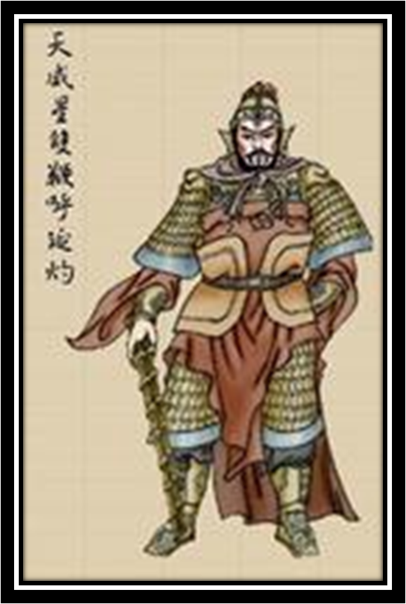

Slide 5
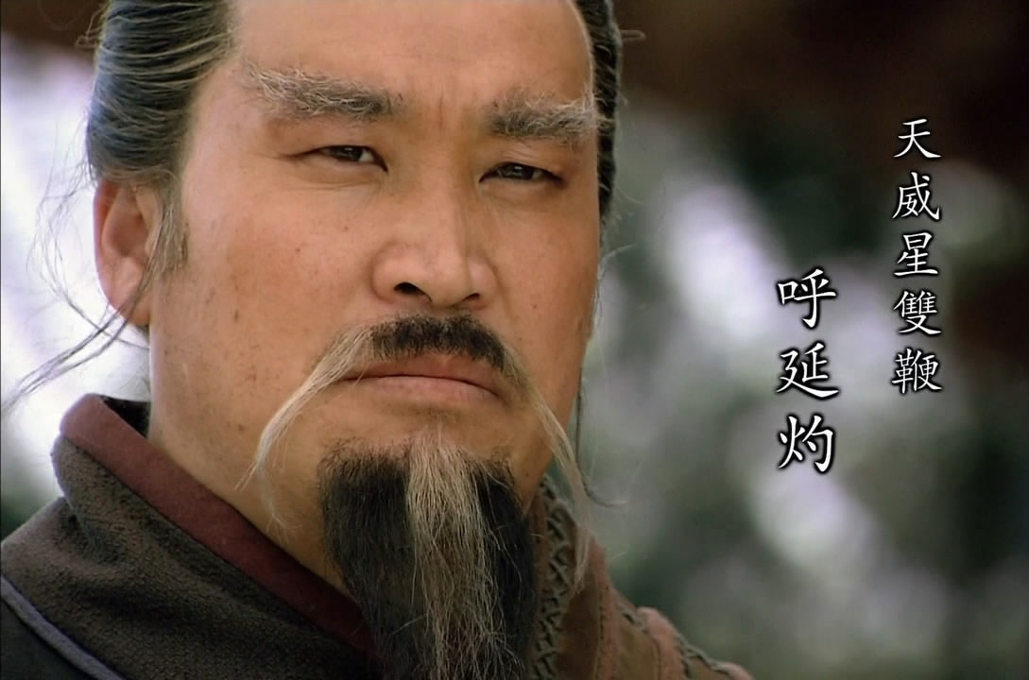

Slide 6
姓名：呼延灼
绰号：双鞭
星 号：天威星
事迹：呼延灼摆布连环马 呼延灼月夜赚关胜
性格：武艺高强，有万夫不当之勇
兵器：两条水磨八棱钢鞭

